Slide 1
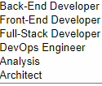


login.html
entry.html
로그인 페이지
회원 가입 페이지
아 이 디
비밀번호
아 이 디
이 메 일
로그인
회원가입
비밀번호
todo.html
비번확인
일정관리 페이지
메일수신 동의
동의
동의하지 않음
제목
관심분야
AI
내용
IOT
BigData
Cloud
역할
일정
일정등록
가입
초기화

